Slide 1
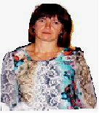
Вельган Оксана Василівна
учитель початкових класів ЗОШ І-ІІІ ст. с. Павлівка
Іваничівського р-ну
Волинської обл.

Slide 2
Загальні відомості
Освіта: вища
Закінчила у 2002 році Волинський державний університет ім. Лесі Українки за спеціальністю «Початкове навчання»
Професія: вчитель початкових класів
Місце роботи: ЗОШ І-ІІІ ст. с. Павлівка
Стаж роботи: 13 років
Категорія: І
Курси підвищення кваліфікації пройшла в 2014 році.

Slide 3
Педагогічне кредо
“Вирубаний ліс можна посадити, закаламучену річку можна розчистити.
А знищені душі ведуть до знищення нації.”
Народна творчість
Життєве кредо:
“Будь добрим до ближнього – і добро повернеться до тебе”
Проблема, над якою працюю:
впровадження інтерактивних технологій на уроках в початкових класах
Метою своєї роботи бачу:
активізувати мислення і почуття кожного учня
розвивати зв’язне мовлення у процесі
спілкування
виховувати національно свідомого громадянина

Slide 4

Використання проблемних запитань
Колективна та групова робота
Методи і форми
Рольові ігри
Заочні подорожі рідним краєм
Нестандартні уроки: семінар, подорож, практикум, дискусія, гра
Пошукова робота
Вельган О. В.

Slide 5



Правила педагогічної майстерності
займатися самоосвітою «Вчити і вчитися самій»
відповідати сучасності та змінам у системі реформування освіти
«Ніколи не зупинятися на досягнутому»
ділитися з дітьми своїм досвідом
намагатися бути прикладом для дітей у всьому
Майстерність
вчителя
гармонія,
свідома поведінка,
уміння спрямувати активність особистості на її розвиток,
передбачений і точний розрахунок,
найкраще досягнення результату.

Slide 6
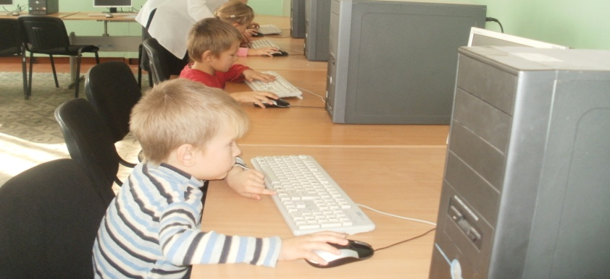
Прагну, щоб кожен урок був чітко продуманий, завершений, емоційно і змістовно насичений

Slide 7
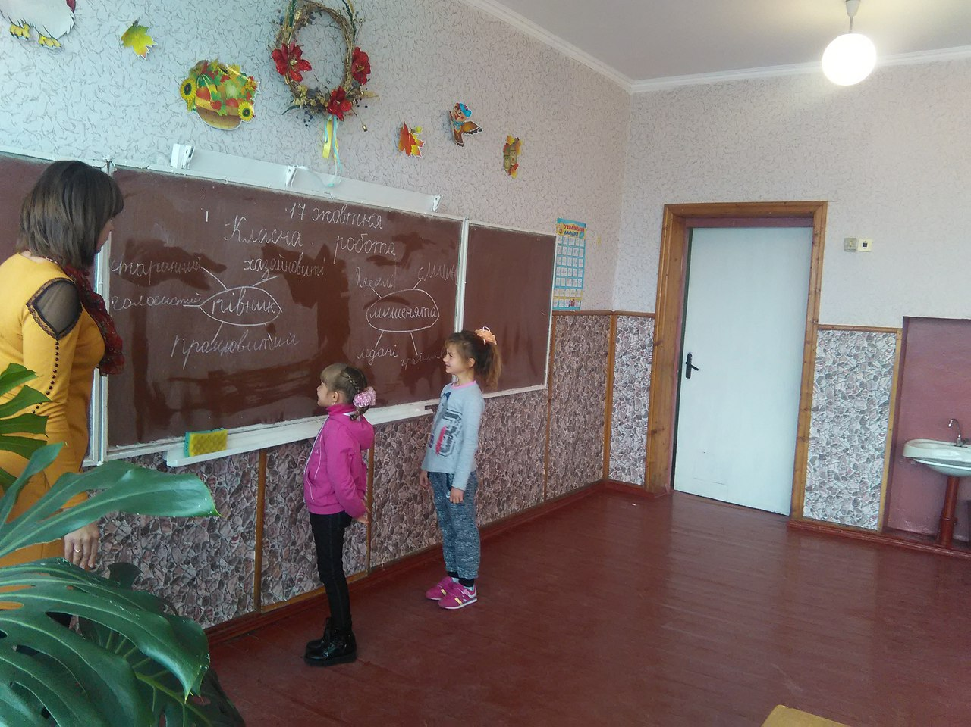
Урок засвоєння практичних умінь і навичок

Slide 8
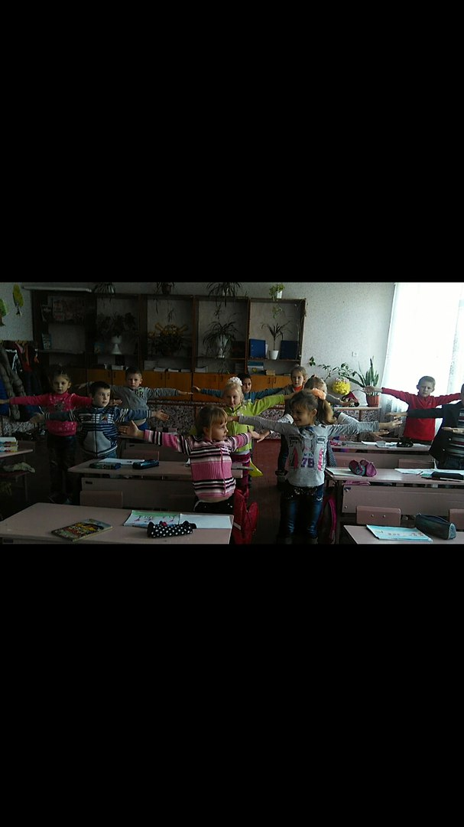
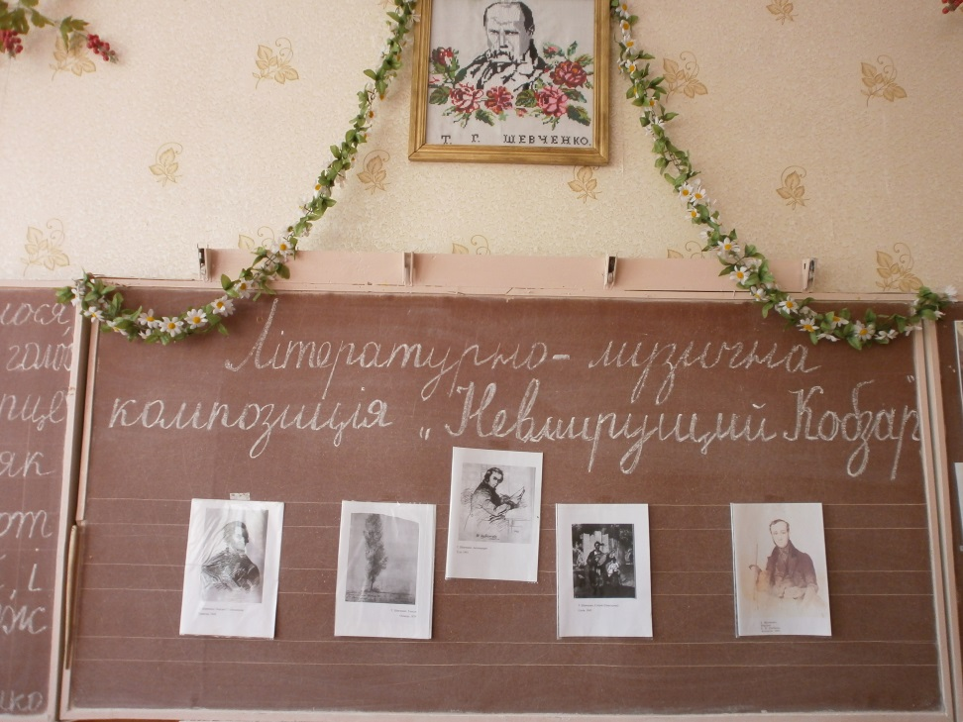
Урок формування практичних вмінь і навичок
Урок літературного читання
Гра на уроці

Slide 9
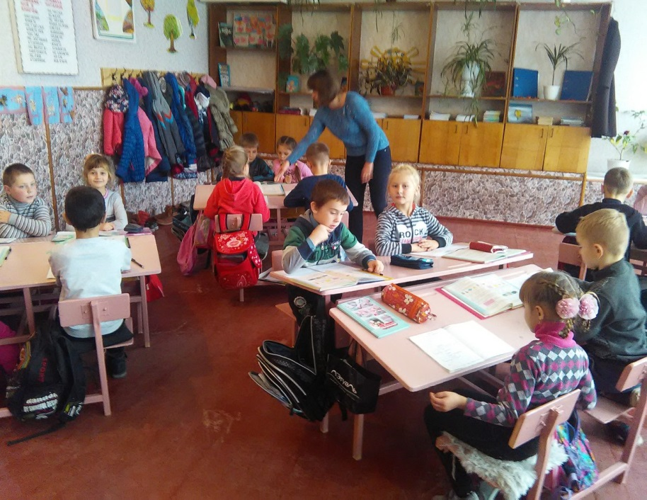
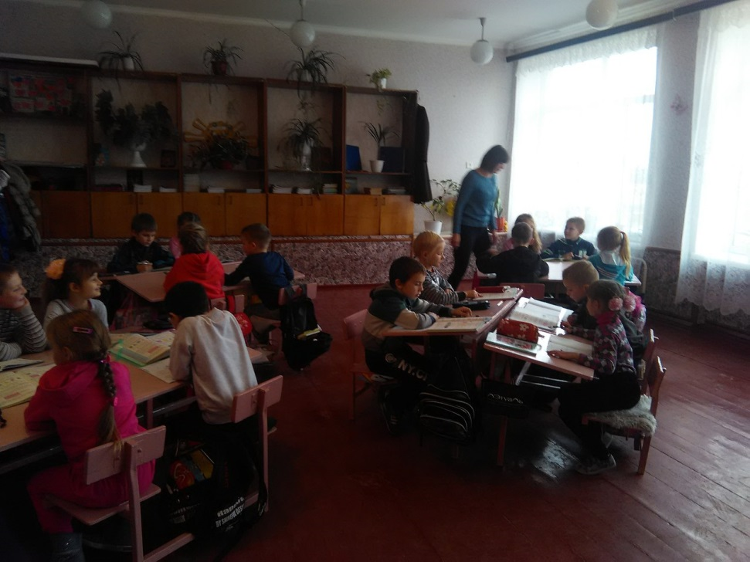
Робота в групах

Slide 10
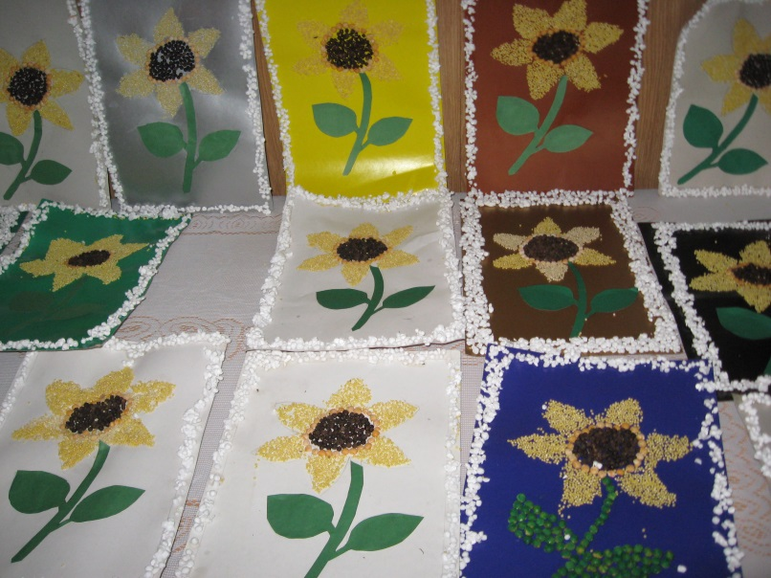
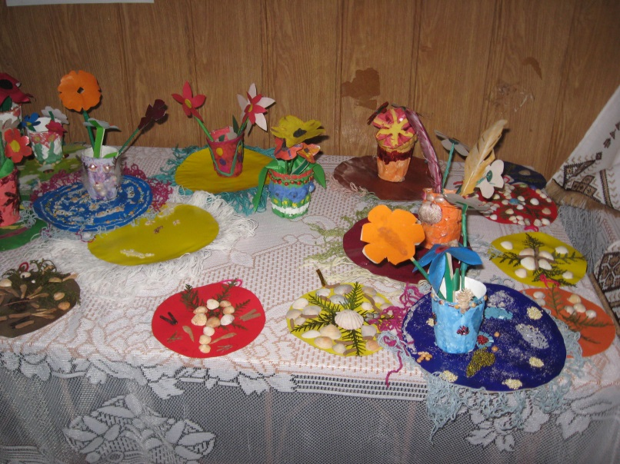
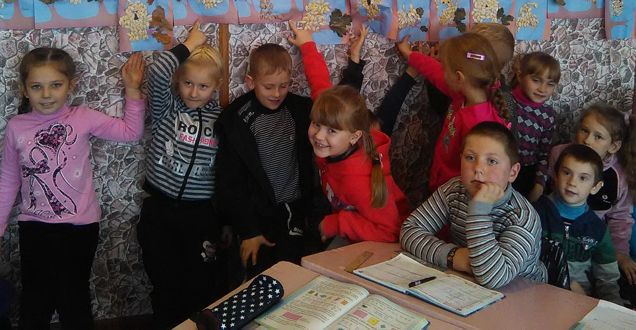
Творчо працюємо

Slide 11
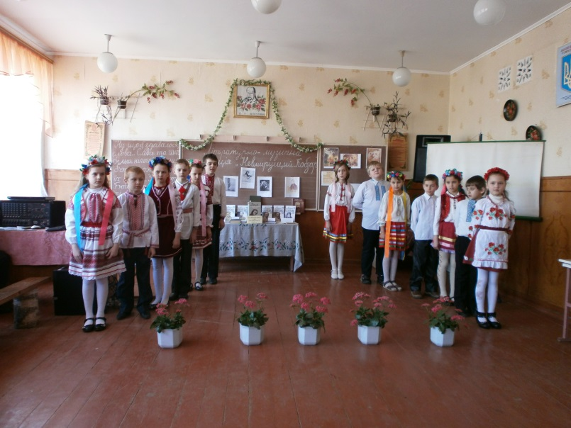
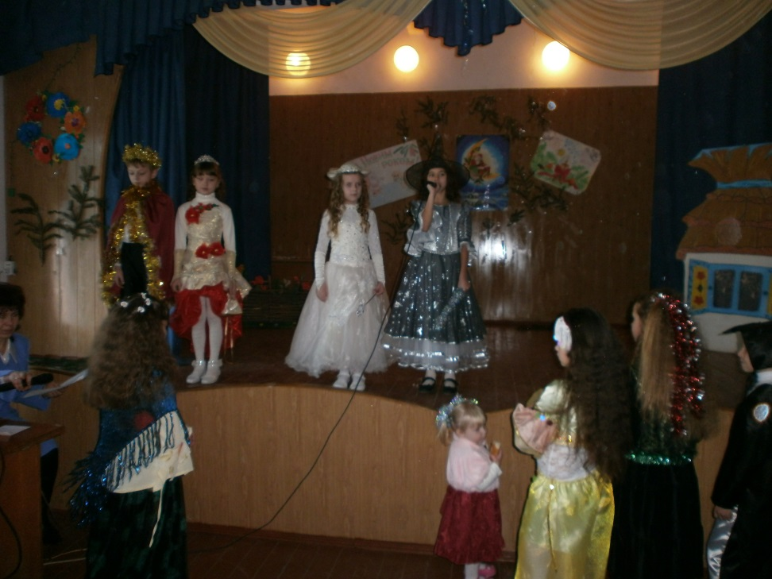
Позакласна робота

Slide 12
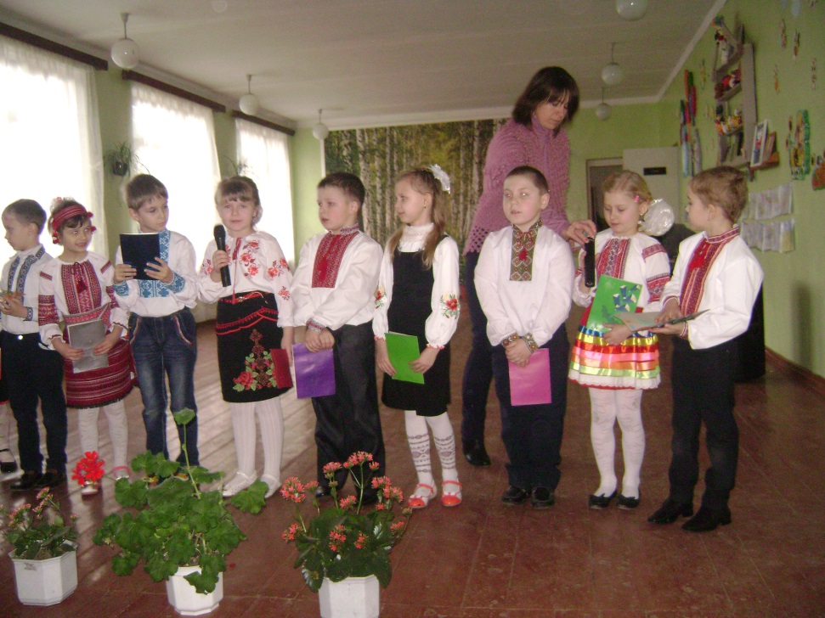
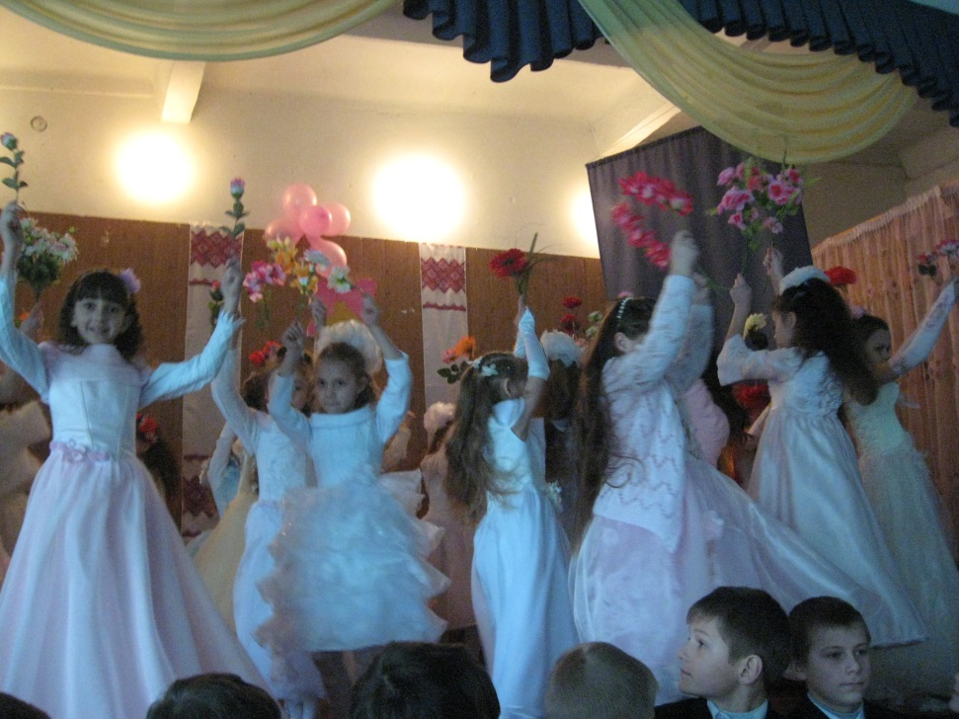
Виховні заходи

Slide 13
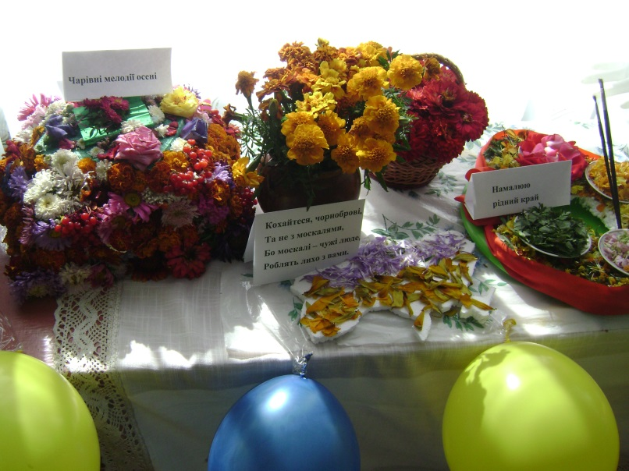
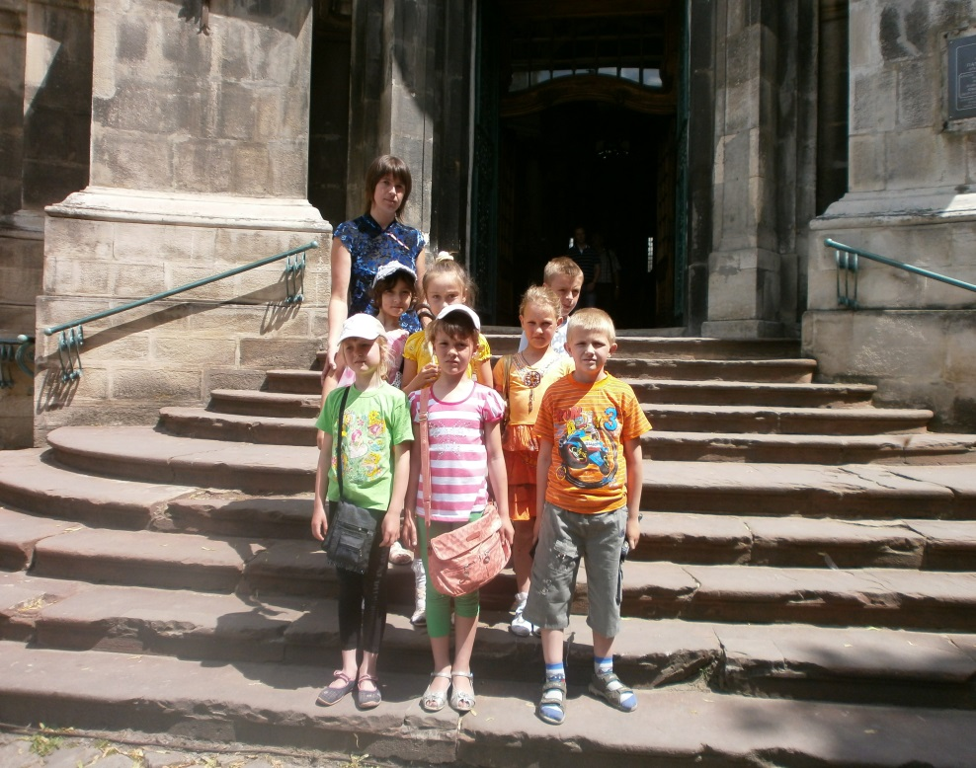
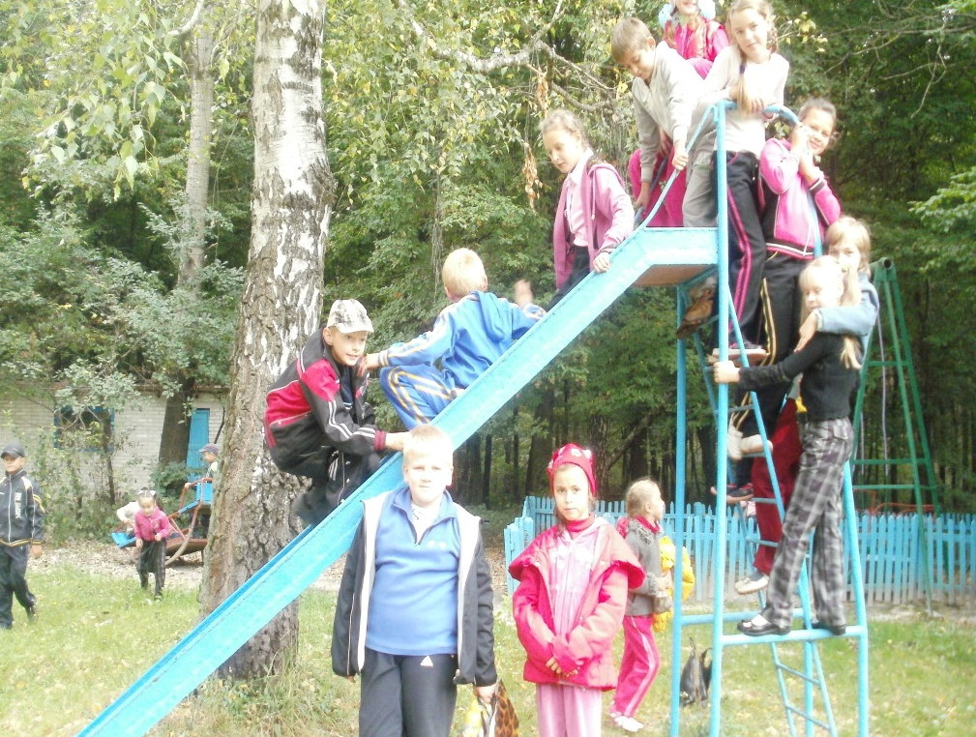
Миті шкільного життя

Slide 14
Методична робота
Проводжу показові уроки, виховні години, беру участь у семінарах, методичних об'єднаннях , що дає можливість не лише познайомитися з роботою своїх колег, підвищити свій досвід, а й поділитися власними доробками з іншими.
Доповіді
Семінари
Вельган О. В.

